Slide 2
Тридцатое марта. Классная работа.

Slide 3
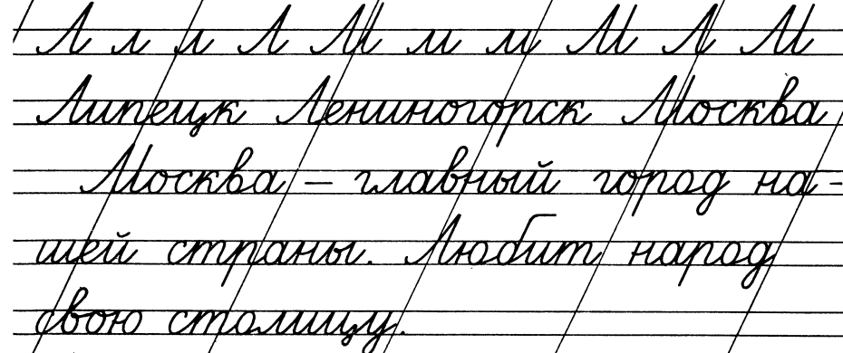
Минутка чистописания.

Slide 4
Тема: «Суффикс –л- в глаголах прошедшего времени»
Составитель:
учитель начальных классов
ГБОУ СОШ № 491
Белко Г.С.

Slide 5
Цель урока: закрепить знания обучающихся о глаголе.
Задачи урока:
1. Знать определение глагола..
2. Определять морфологические признаки глагола.
3. Определять морфемный признак глаголов прошедшего времени.

Slide 6
Повторение изученного на прошлом уроке.
1. Глагол-это…
2.Глаголы изменяются по …
3.Глаголы в прошедшем времени в ед.ч. изменяются по …
4. В предложении глагол чаще всего бывает …

Slide 7
Распредели слова по группам. Обоснуй.
КНИГА, ЖЁЛТЫЙ, БЕГАТЬ,
ПЯТЁРКА, ЧИТАЛ, КРАСИВЫЙ,
ПЕРЕШИТЬ, ЛЕС, ТЁПЛЫЙ, СЛЕПИТЬ

Slide 8
ПРОВЕРЬ СЕБЯ
СУЩ. ПРИЛ. ГЛАГ.
КНИГА ЖЁЛТЫЙ БЕГАТЬ,
ПЯТЁРКА КРАСИВЫЙ ЧИТАЛ
ЛЕС ТЁПЛЫЙ ПЕРЕШИТЬ
СЛЕПИТЬ
НАЙДИТЕ ЛИШНИЙ ГЛАГОЛ

Slide 9
ЗАПОМИНАЙ!
ФОРМА ПРОШЕДШЕГО ВРЕМЕНИ ГЛАГОЛА
ПОКАЗЫВАЕТ, ЧТО ДЕЙСТВИЕ ПРОИСХОДИЛО
ИЛИ ПРОИЗОШЛО ДО МОМЕНТА РЕЧИ
(ДО ТОГО, КАК О НЁМ ЗАГОВОРИЛИ)

Slide 10
ЗАПОМИНАЙ!
ПРИМЕТОЙ ПРОШЕДШЕГО ВРМЕНИ
ГЛАГОЛА ЯВЛЯЕТСЯ СУФФИКС -Л-, КОТОРЫЙ ТАК И НАЗЫВАЮТ: СУФФИКС ПРОШЕДШЕГО ВРЕМЕНИ ГЛАГОЛА.
ТАЯЛ, БЕГАЛ, СПАЛ, ЧИТАЛ

Slide 11
СДЕЛАЙ ВЫВОД:
СПАЛ- СПАЛИ
РЕШАЛ- РЕШАЛИ
СИДЕЛ- СИДЕЛИ
ИГРАЛ- ИГРАЛИ
В ПРОШЕДШЕМ ВРЕМЕНИ ГЛАГОЛЫ ИЗМЕНЯЮТСЯ ПО ЧИСЛАМ.

Slide 12
СДЕЛАЙ ВЫВОД:
ПИСАЛ- ПИСАЛА
ШУМЕЛ- ШУМЕЛА- ШУМЕЛО
ИГРАЛ- ИГРАЛА
В ПРОШЕДШЕМ ВРЕМЕНИ В ЕДИНСТВЕННОМ ЧИСЛЕ ГЛАГОЛЫ ИЗМЕНЯЮТСЯ ПО РОДАМ

Slide 13
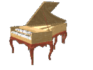
Прочитай текст.
Найди и выпиши глаголы в форме прошедшего времени
Обозначь суффиксы.

Slide 14
Маленький Шопен,садясь за фортепиано непременно гасил свечи и играл в полной
темноте. Он очень любил некоторые аккорды ,которые его детские пальцы ещё не могли брать. Для того чтобы растя-
нуть пальцы, мальчик придумал специаль-
ное приспособление. Оно причиняло ему
сильную боль. Несмотря на это, юный
пианист носил его постоянно, не снимая
даже ночью. Иногда маленький Шопен
вскакивал ночью и брал на фортепиано несколько аккордов.

Slide 15
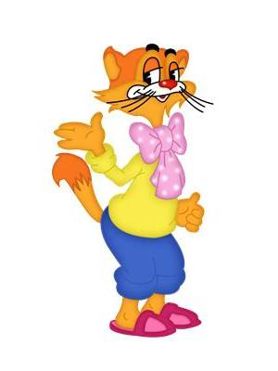
Ребята, берегите зрение!

Slide 16
Работа с книгой

Slide 17
Итоги урока:
ЧТО ТАКОЕ ГЛАГОЛ?
ВРЕМЕНА ГЛАГОЛОВ
СУФФИКС ПРОШЕДШЕГО ВРЕМЕНИ ГЛАГОЛА
РОДОВЫЕ ОКОНЧАНИЯ ГЛАГОЛОВ

Slide 18
Домашнее задание
с.111 упр. 359

